Slide 1

Présentation
Vente de jeux vidéo

Slide 2
INTRODUCTION
Cette présentation a pour but de répondre à une problématique donnée en utilisant le dataset « vgsales.csv » qui est un dataset présentant les ventes de jeu vidéo dans le monde de 1980 à 2017 avec 31 consoles différentes et des milliers de jeux.
La problématique est : Je suis une nouvelle entreprise de jeu vidéo, quel plateforme et genre je dois cibler pour mon prochain jeu ? Et dans quel pays je pourrais espérer vendre le plus de jeu?

Slide 3
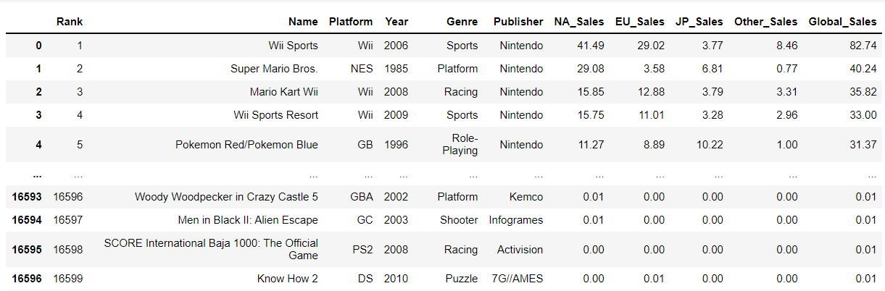
Présentation du dataset

Slide 4
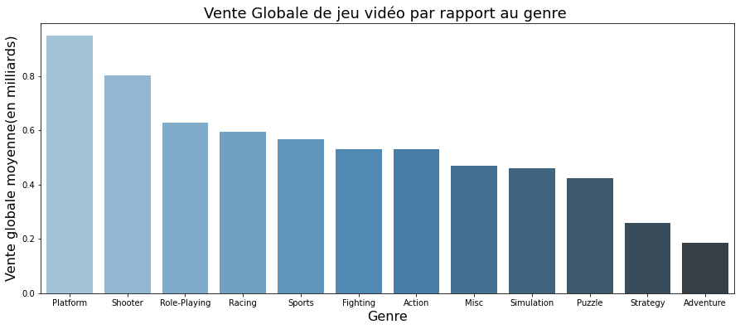
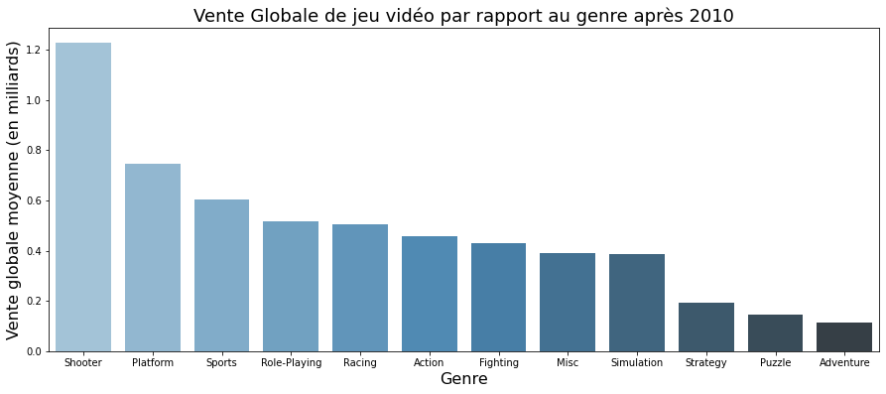
Pour répondre à la problématique nous allons nous intéresser aux ventes globales moyennes de jeux vidéo par genre puis par plateforme utilisée.

Slide 5
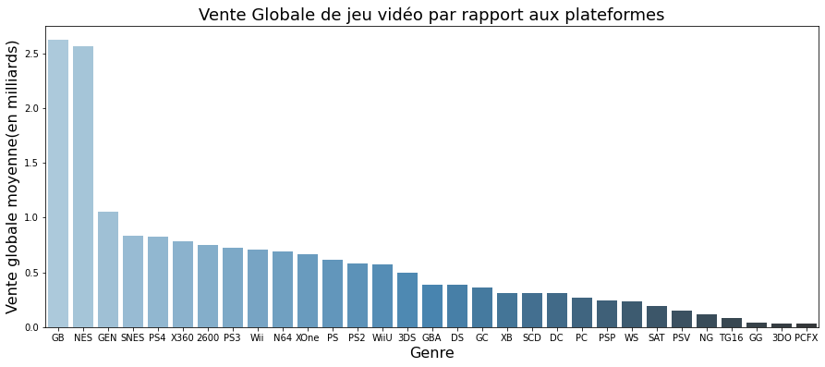
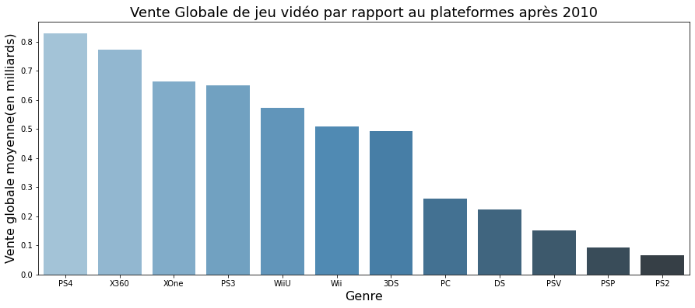

Slide 6
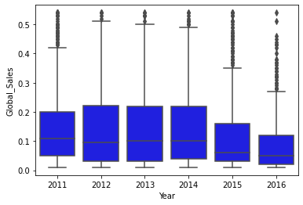
Répartition des ventes par années
Ce graphique montre la répartition des ventes moyennes globales entre 2011 et 2016.

Slide 7
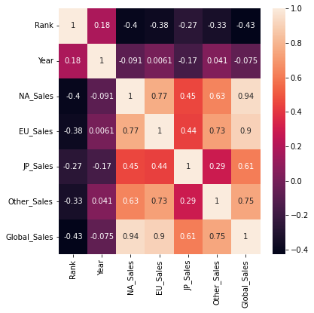
Corrélation entre les données
La heatmap met en évidence la corrélation des ventes de jeu vidéo en Amérique du Nord, en Europe, au Japon et des autres ventes.

Slide 8
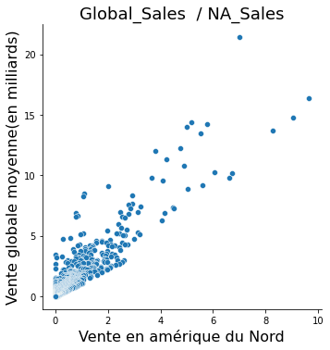
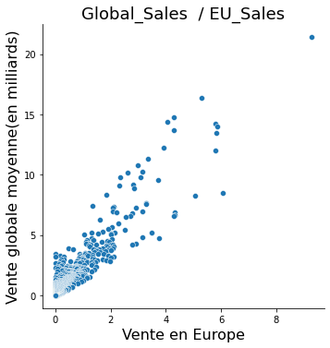
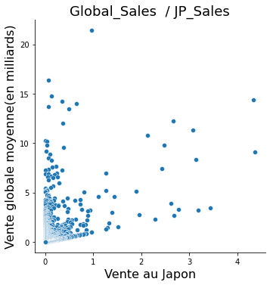
Vue sur la corrélation des ventes par zone

Slide 9
Conclusion et Perspectives
Pour une entreprise de jeu vidéo s’implantant sur le marché actuel nous avons pu déduire de l’analyse des données récentes, : les plateformes à cibler, le genre de jeu à cibler et également quels sont les zones qui consomment le plus de jeu vidéo et où il faut donc essayer de vendre ses jeux.
Afin d’affiner encore plus cette étude du marché actuel du jeu vidéo, il serait intéressant d’actualiser les données et de recueillir des sondages pertinents auprès des consommateurs.

Slide 10
Sources
https://www.kaggle.com/gregorut/videogamesales
https://www.afjv.com/chiffres_jeux_video.php

